Slide 1
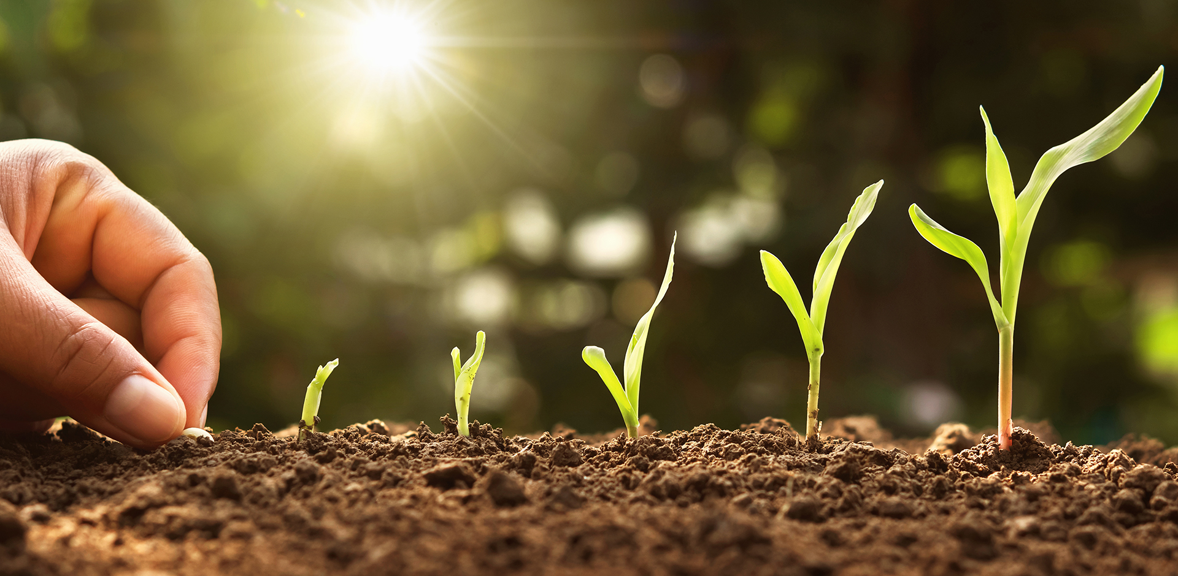

Pęcznienie nasion w zależności od zgromadzonego materiału zapasowego
Sit Dolor Amet

Slide 2
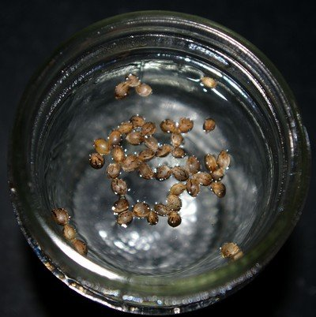

Tworzenie się otoczek wodnych wokół cząsteczek koloidowych (cukrów, białek, lipidów) stanowi istotę pęcznienia. Koloidy, które wykazują tę zdolność, to koloidy hydrofilne, a te, które jej nie wykazują, to koloidy hydrofobowe

Slide 3
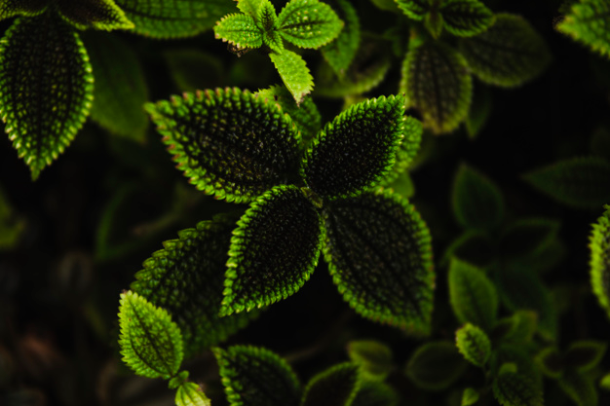


Czy rodzaj zgromadzonego materiału
zapasowego ma wpływ na pęcznienie nasion ?
Rodzaj zgromadzonego w nasionach materiału zapasowego ma wpływ na ich pęcznienie

Slide 4
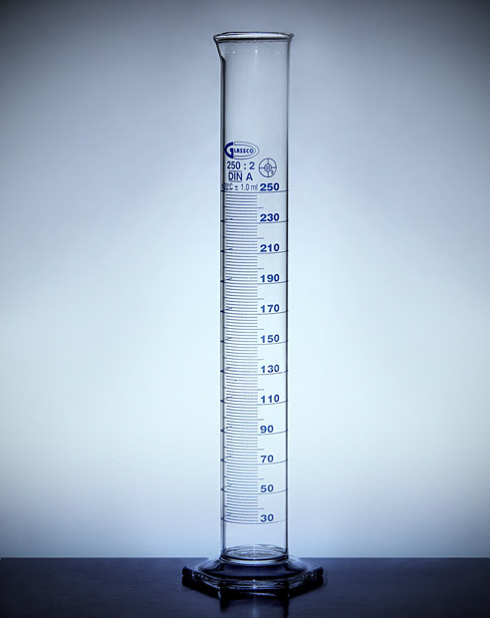
Materiał Badawczy
20 g nasion fasoli, rzepaku i ziarniaków kukurydzy
3 cylindry miarowe o pojemności 250 cm³
woda destylowana
bibuła
waga kuchenna

Slide 5
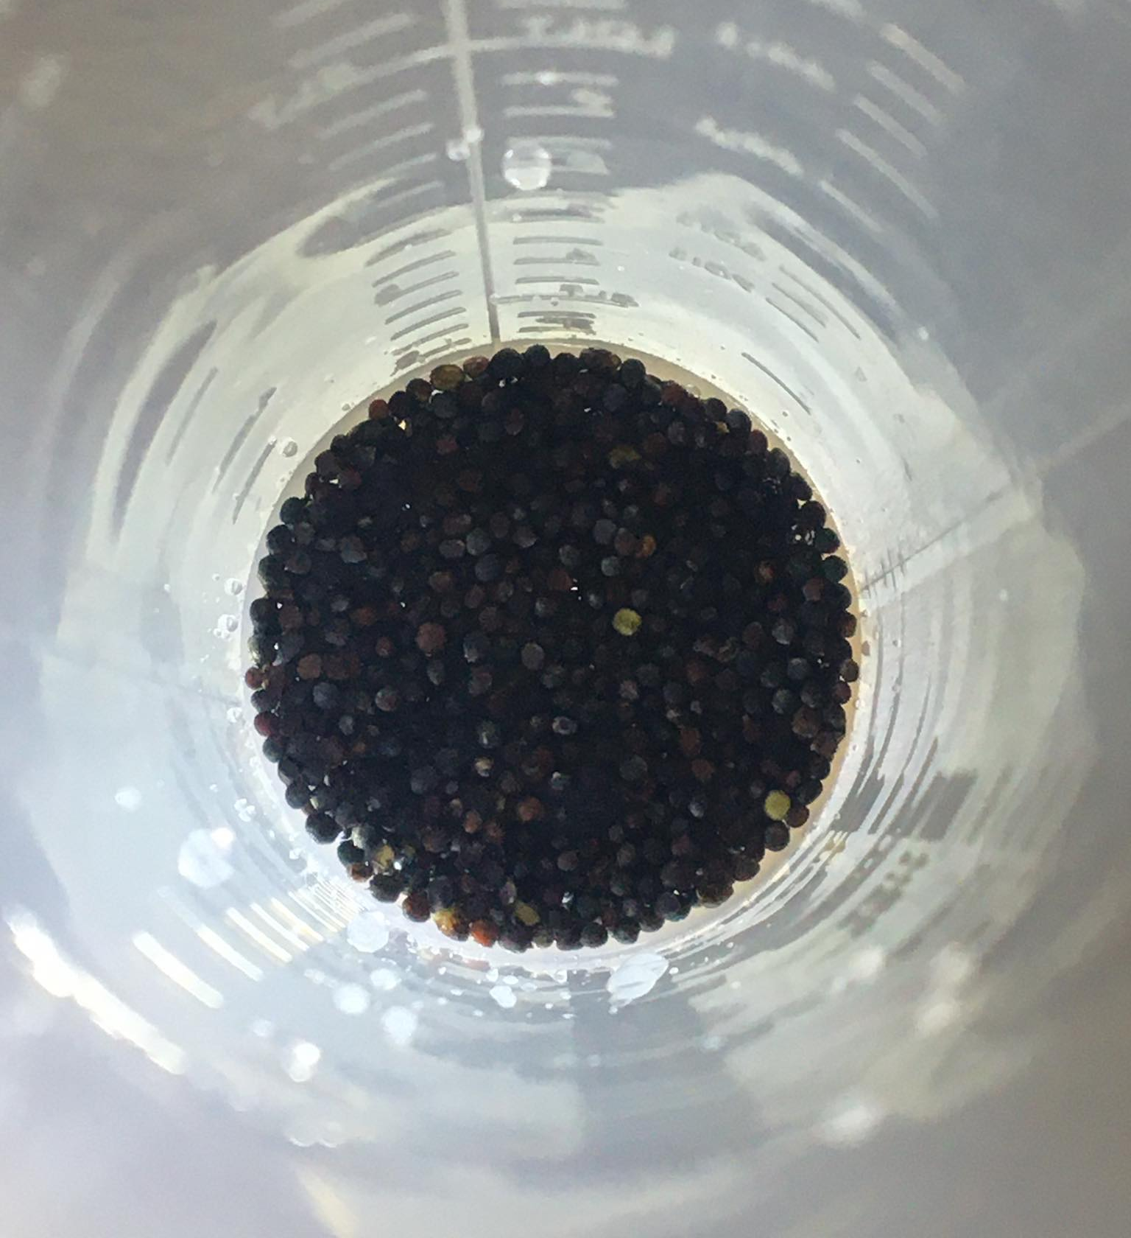
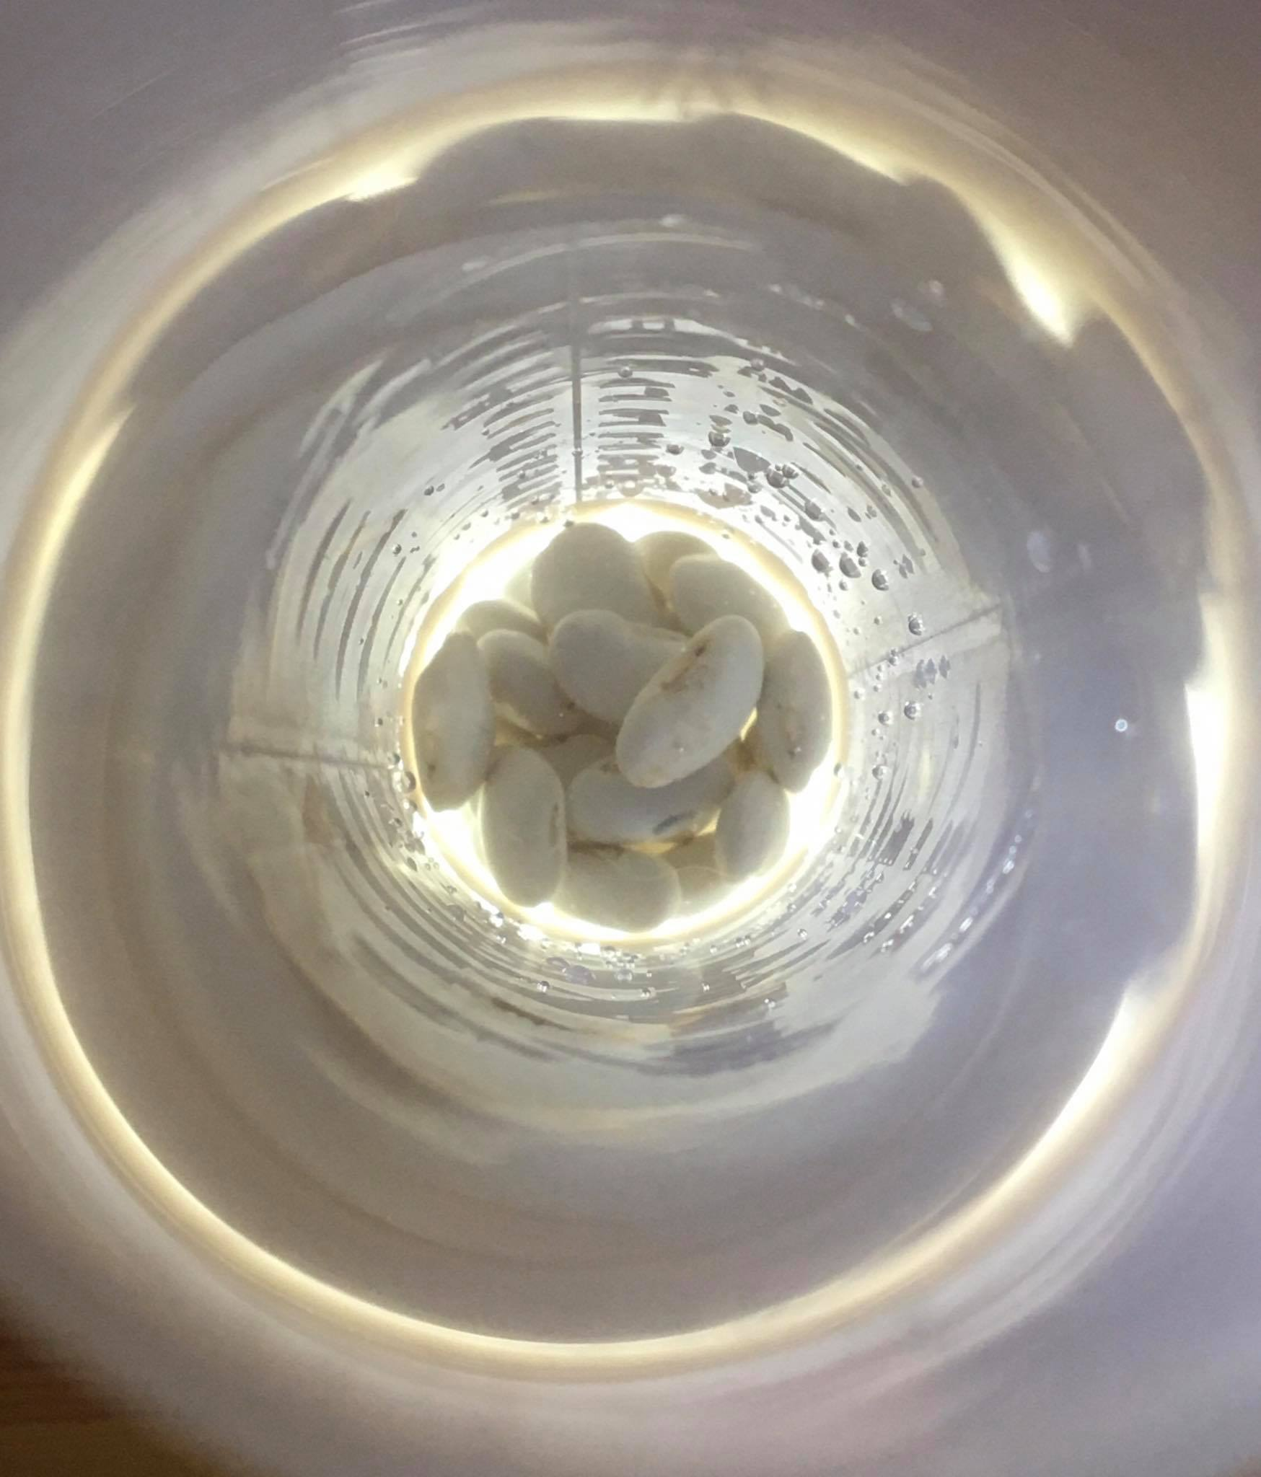
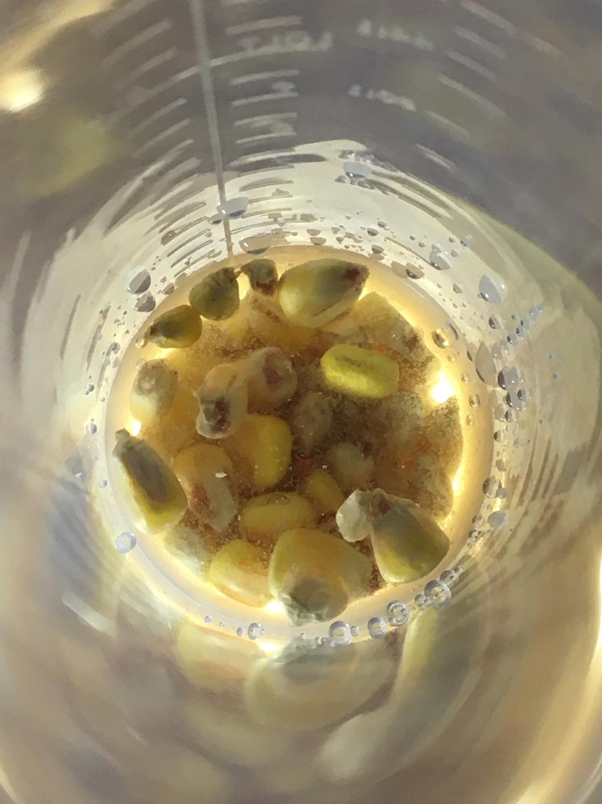
Przebieg doświadczenia
Do każdego z cylindrów wlewam 50 cm³ wody i wsypuję:
Cylinder I: nasiona fasoli
Cylinder II: nasiona rzepaku
Cylinder III: nasiona kukurydzy

Slide 6
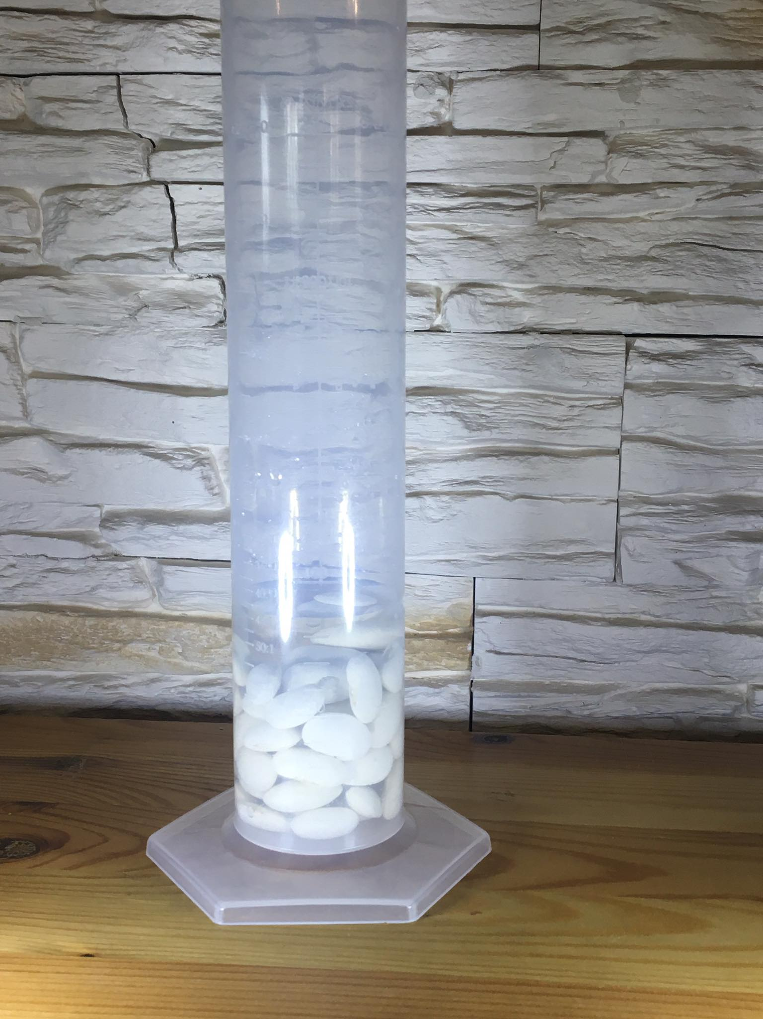
Obserwuję o ile centymetrów sześciennych podniósł się poziom wody w cylindrze oraz obliczam objętość nasion w każdym z cylindrów:
Objętość nasion = poziom wody w cylindrze po wrzuceniu
nasion – poziom wody w cylindrze przed wrzuceniem nasion
Cylinder I – nasiona fasoli:
88cm³ - 50cm³ = 38cm³

Slide 7
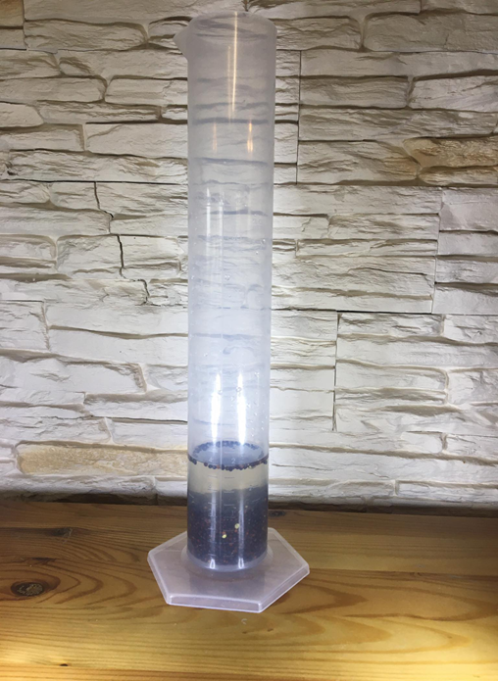
Cylinder II – nasiona rzepaku:
75cm³ - 50cm³ = 25cm³

Slide 8
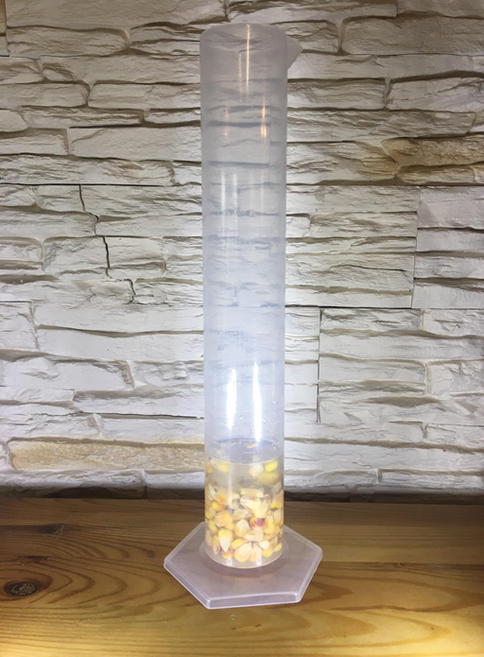
Cylinder III – nasiona kukurydzy:
80cm³ - 50cm³ = 30cm³

Slide 9
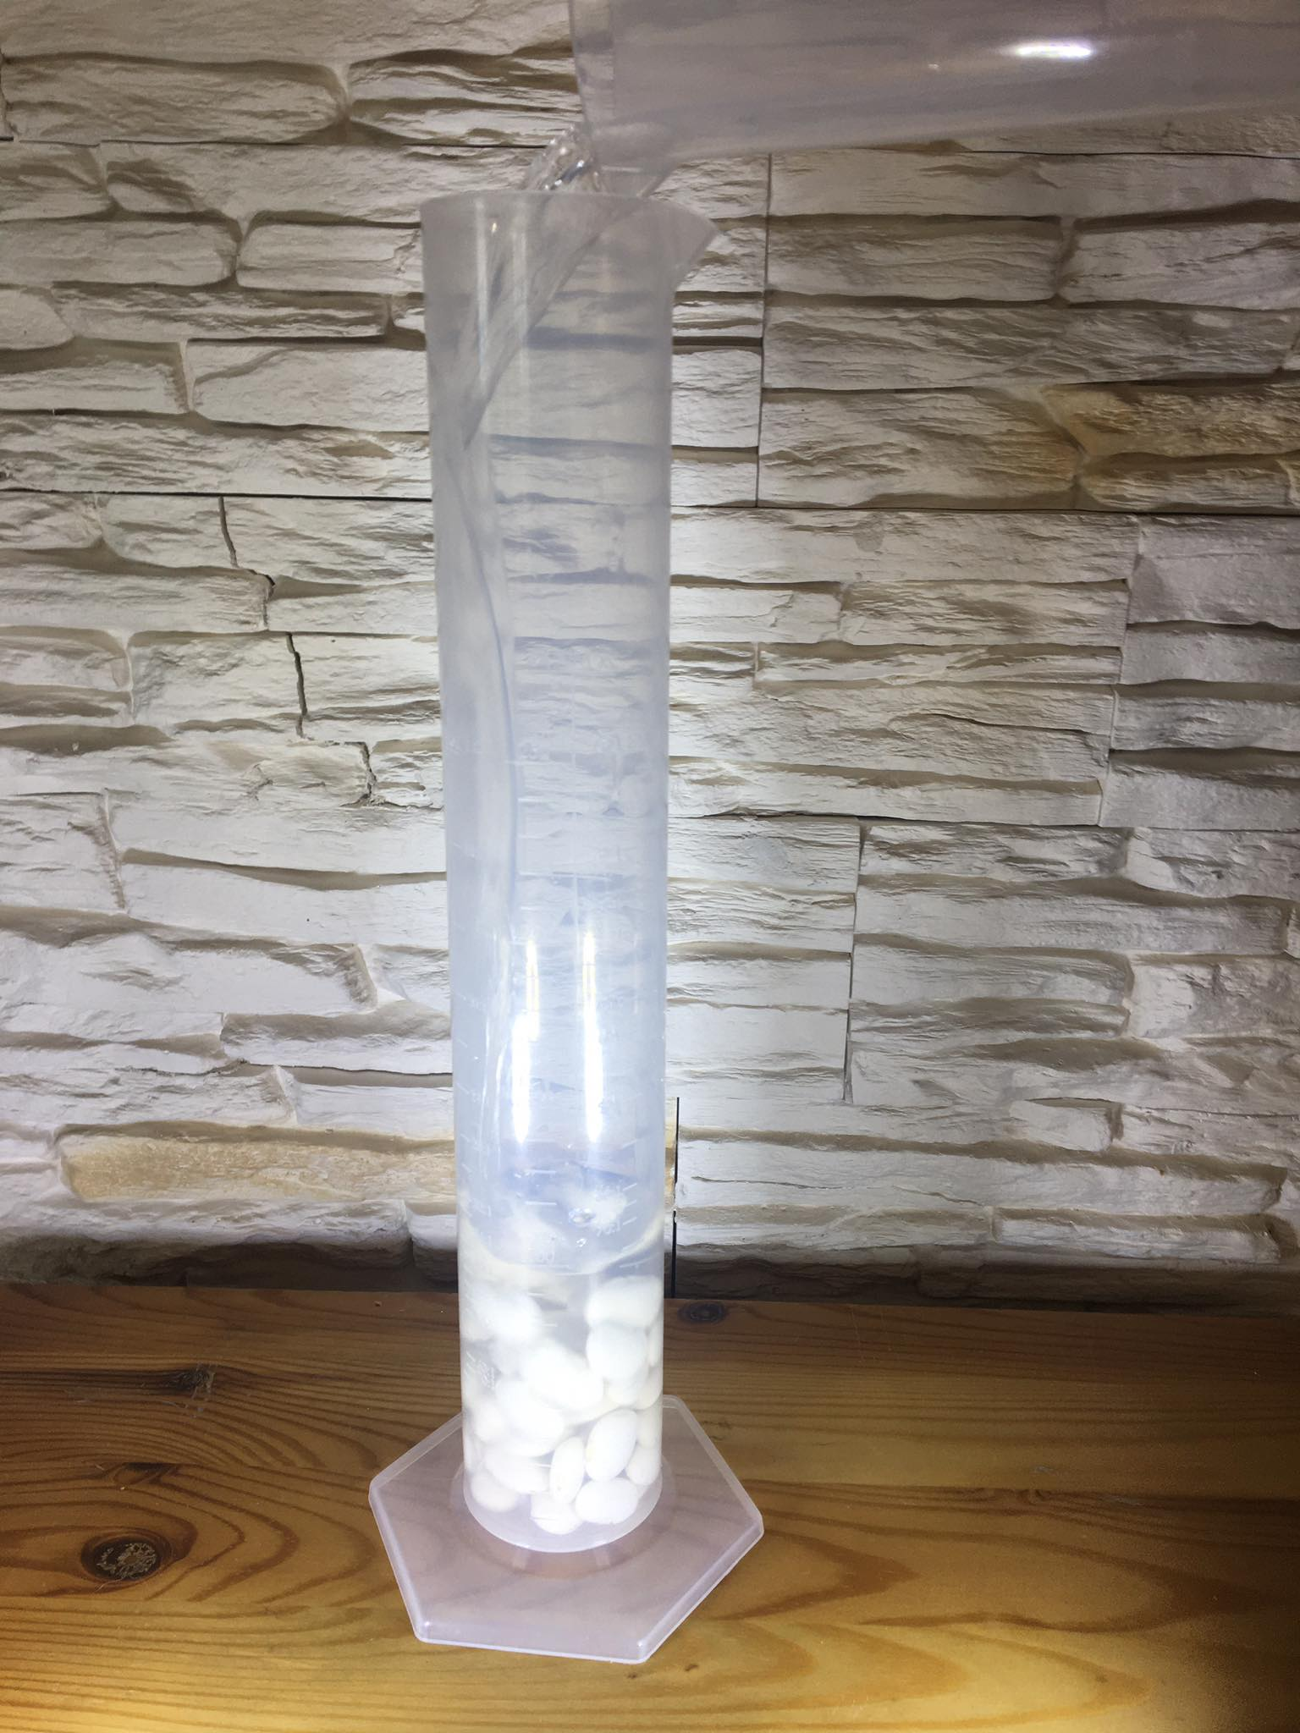
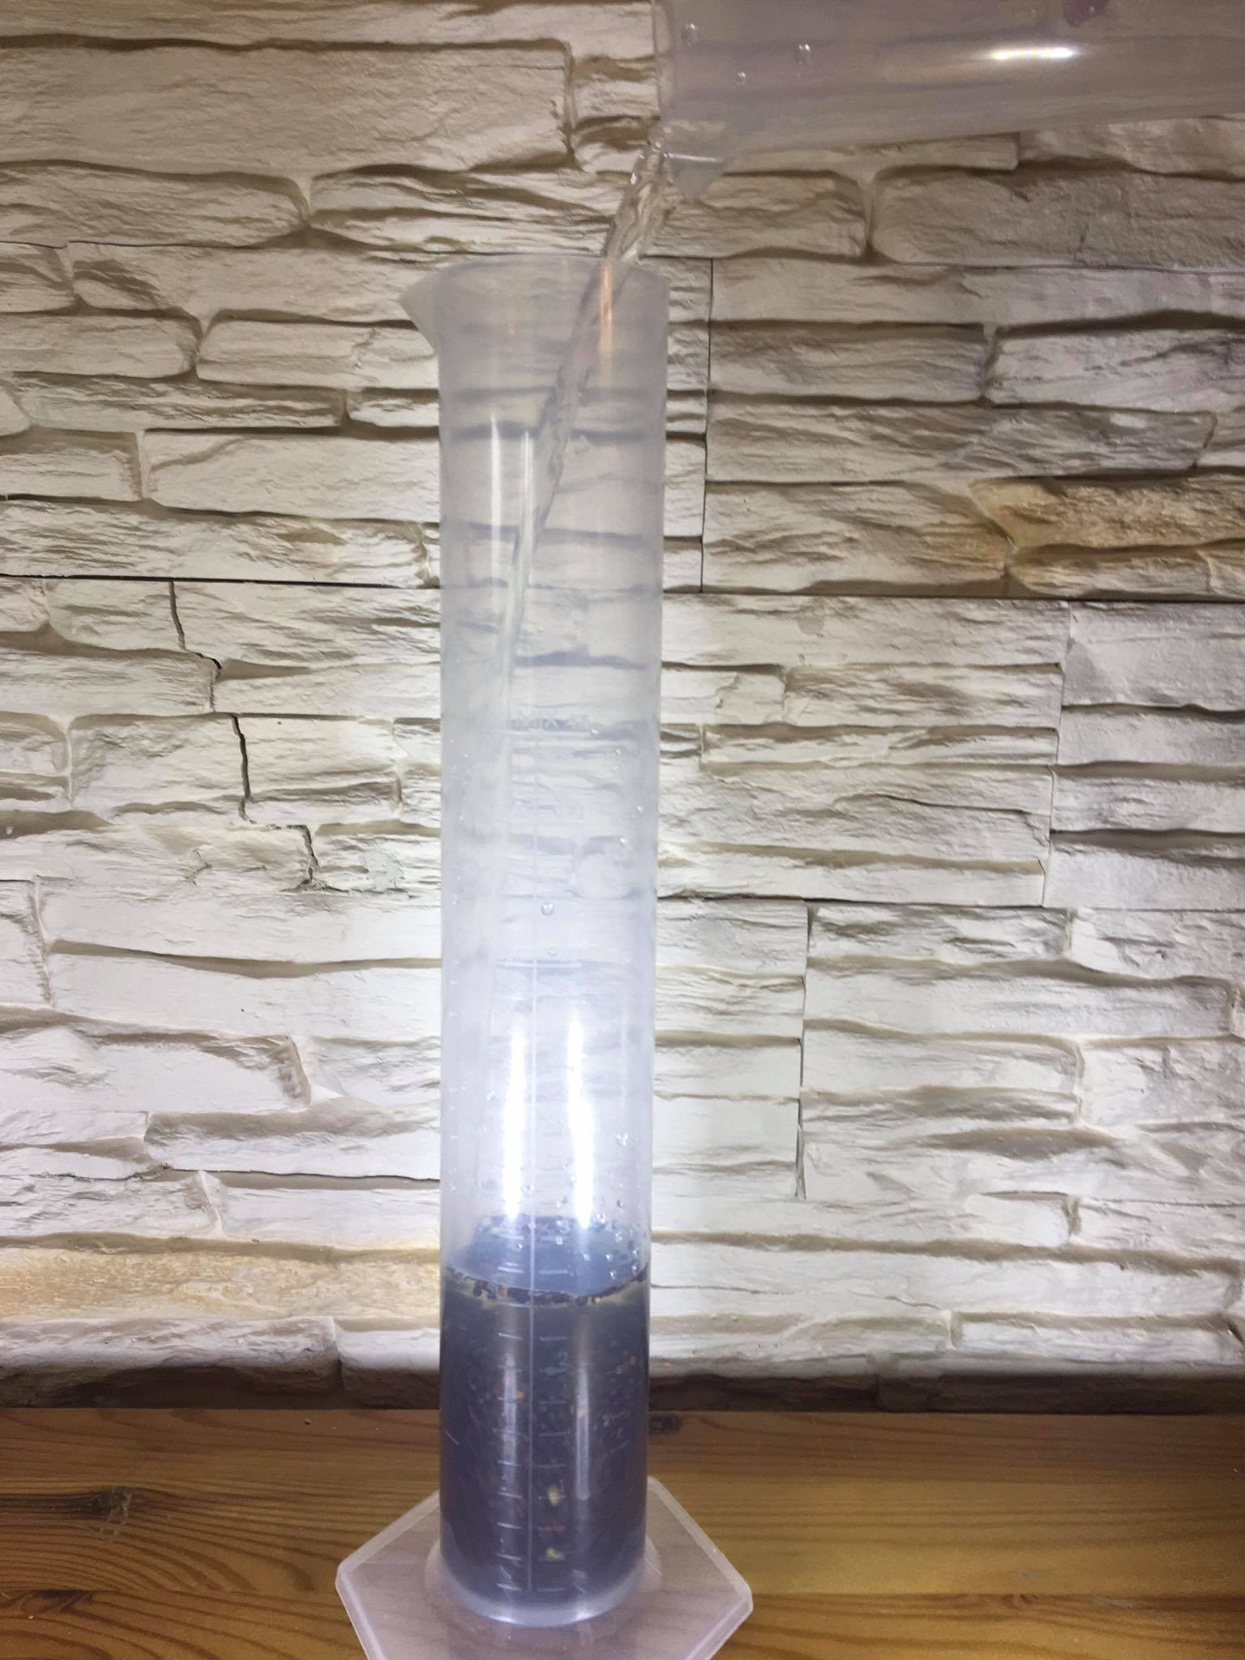
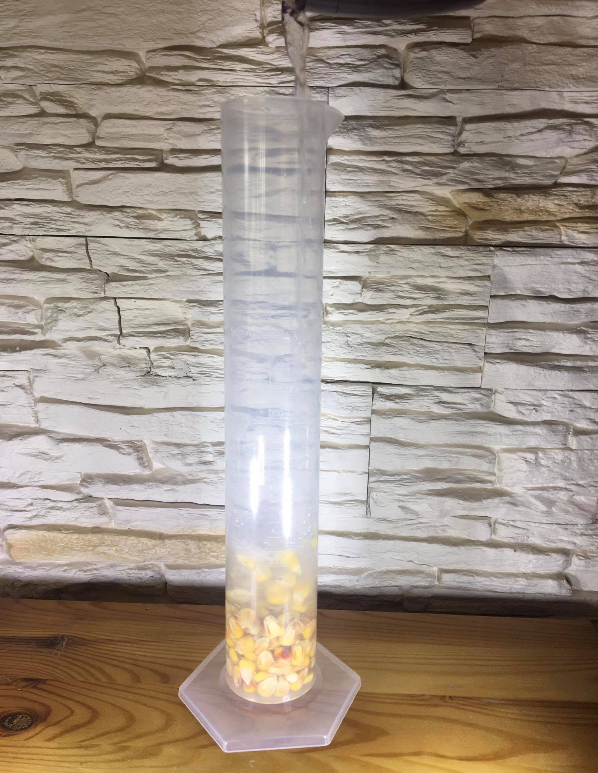
W kolejnym kroku dolewam do każdego z cylindrów po 50 cm³ wody i pozostawiam je na 5 godzin.

Slide 10
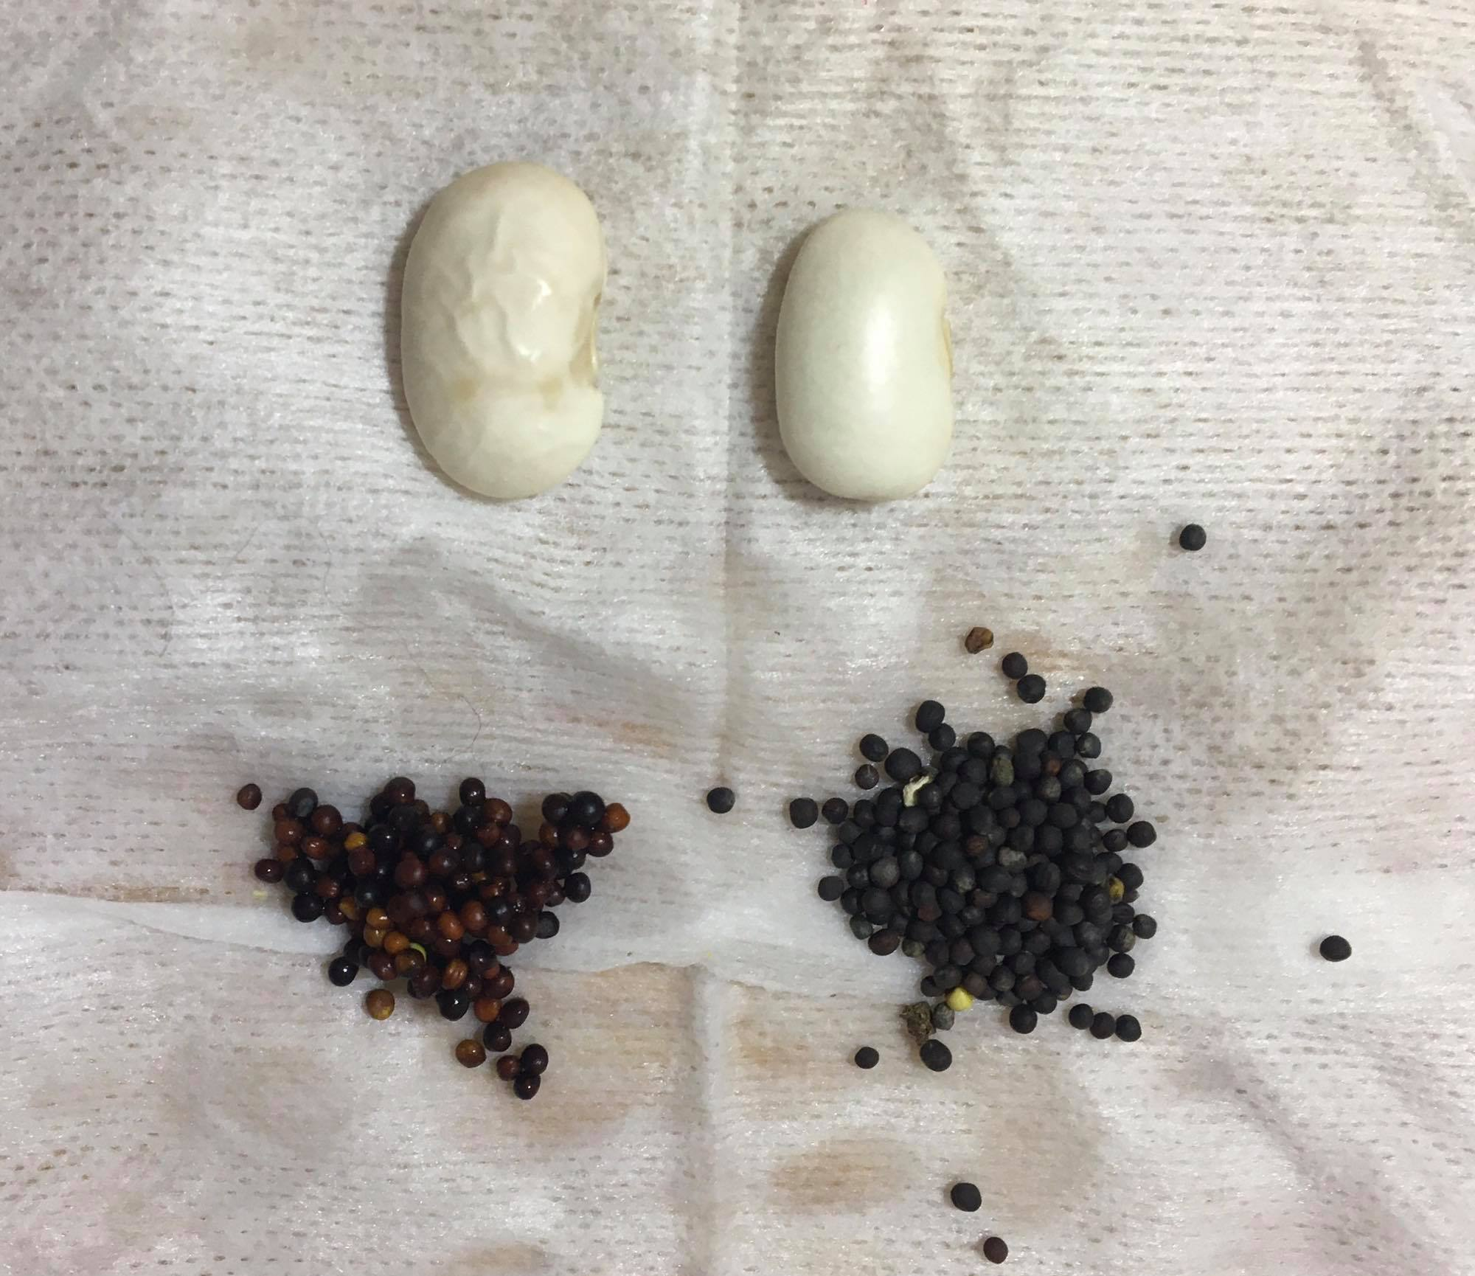
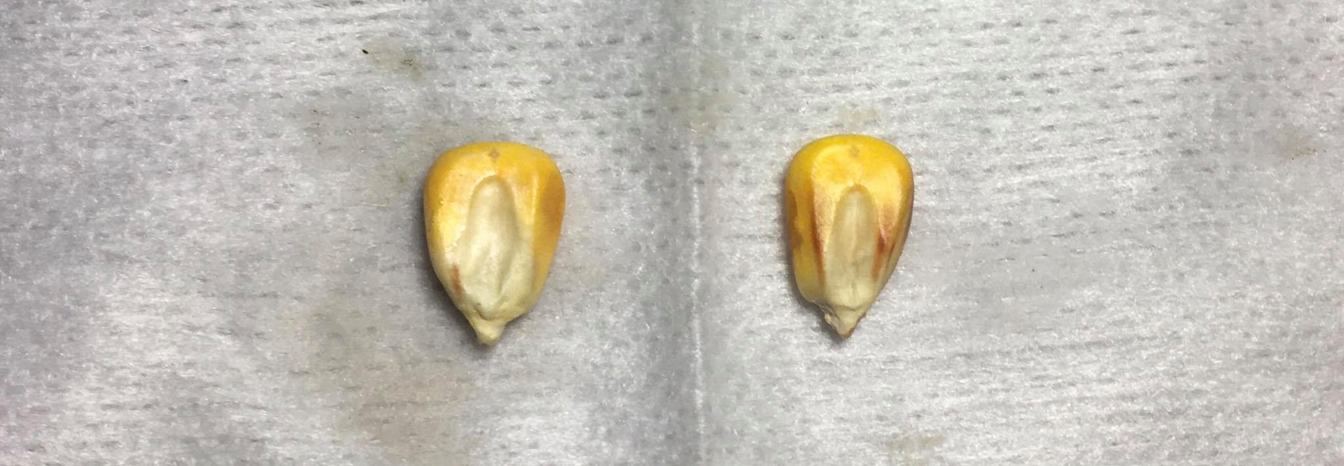
Po upływie 5 godzin, wyjmuję nasiona z cylindrów, osuszam bibułą i ważę.

Slide 11
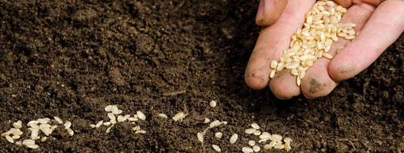
Tabela przedstawiająca wyniki doświadczenia
 | fasola |  | rzepak |  | kukurydza
 | przed | po | przed | po | przed | po
waga | 20g | 70g | 20g | 26g | 20g | 21g

Slide 12
Tabela przedstawiająca wyniki doświadczenia
 | fasola |  | rzepak |  | kukurydza
 | przed | po | przed | po | przed | po
Poziom wody w cylindrze [cm³] | 50 | 88 | 50 | 75 | 50 | 80
 | przed |  | przed |  | przed
Objętość nasion przed [cm³] | 38 |  | 25 |  | 30
 | po |  | po |  | po
Objętość nasion [cm³] po 5h | 135-88=47 |  | 125-75=50 |  | 130-80=50

Slide 13
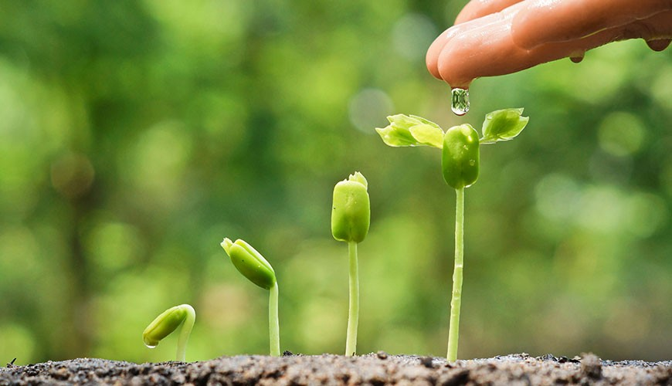
Wykres przedstawiający wyniki doświadczenia

Slide 14
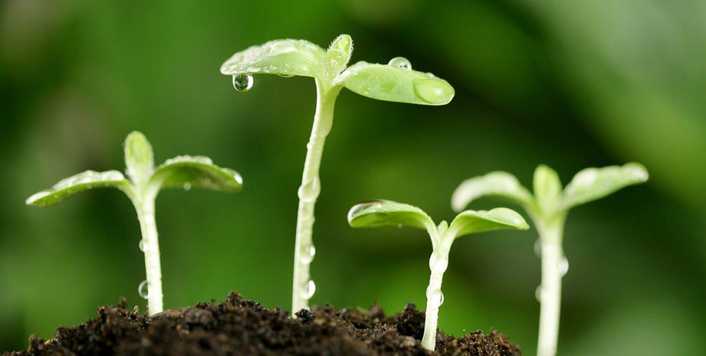
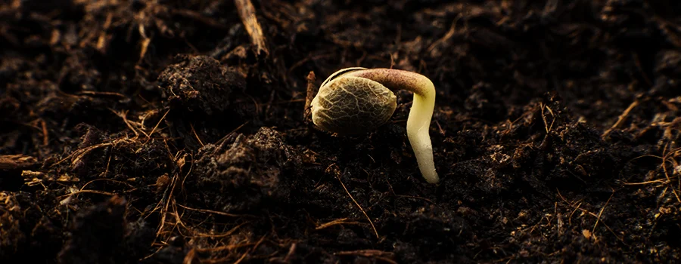
Obserwacje
Możemy zaobserwować, że w cylindrze I – nasiona fasoli wchłonęły dużą ilość wody i zwiększyła się ich objętość.
W cylindrze II – nasiona rzepaku także zwiększyły swoje rozmiary jednak nie tak duże jak nasiona fasoli.
Po ziarniakach kukurydzy, które znajdowały się w cylindrze III możemy zaobserwować brak widocznych zmian.

Slide 15
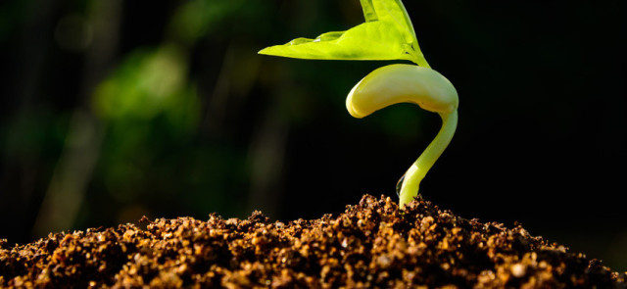

Wniosek
Hipoteza jest prawdziwa. Nasiona kukurydzy pobrały najmniej wody, intensywność pęcznienia jest najmniejsza w porównaniu do pozostałych badanych nasion.
Intensywność pęcznienia nasion zależy od rodzaju zgromadzonego w nich materiału zapasowego.

Slide 16
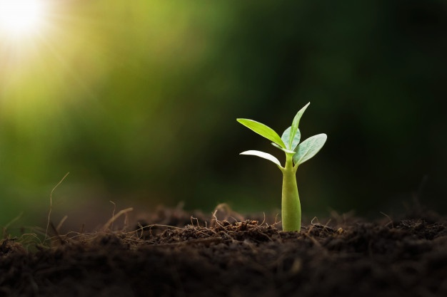
Wyjaśnienie
Ziarniaki kukurydzy pobrały najmniej wody, ponieważ ich materiałem zapasowym jest skrobia, która jest nierozpuszczalna w wodzie. Kukurydza w tym wypadku wchłania jedynie niewielką ilość wody. Łupina nasienna zawiera sklereidy, które utrudniają dostanie się wody do wnętrza nasiona. Ziarniaki kukurydzy mają też grubą łupinę nasienną. Pozostałe nasiona mają łupinę cienką i dzięki temu woda może łatwiej dostać się do wnętrza.

Slide 17



Dziękuję za uwagę!
Autor: Ada Witecka
Źródła: http://maturabiologia.pl/problem-badawczy-i-hipoteza-jak-sobie-z-nimi-poradzic/
http://www.zdammature.pl/files/planowanie_doswiadczen_biologicznych.pdf
https://prezi.com/p/bnbknjlk8ugv/doswiadczenie-2111/
Google grafika

